Slide 1
tv digital
Camada Física do DTV+ (TV 3.0)

Slide 2
ARQUITETURA DA TV DIGITAL
Evolução da TV analógica → TV digital (DTV/TV 2.0) → TV 3.0 (DTV+).
Transição do foco em hardware para foco em software estruturado.

Slide 3
ARQUITETURA DA TV DIGITAL
A camada física do DTV e do DTV+ é responsável pela transmissão dos bits de áudio, vídeo e aplicações. Deve garantir que os bits transmitidos sejam recebidos pelo usuário sem erros, pelo ar (radiodifusão) ou pela banda larga (internet). As etapas da camada física do DTV pelo ar podem ser resumidas como codificação de canal, modulação e transmissão. O DTV+ não altera essas etapas, mas implementa melhorias significativas para permitir aumento de capacidade e da robustez, com objetivo de transmitir mais conteúdos e maiores resoluções de áudio e vídeo. Este Artigo explora as melhorias implementadas na camada física por radiodifusão do DTV+.

Slide 4
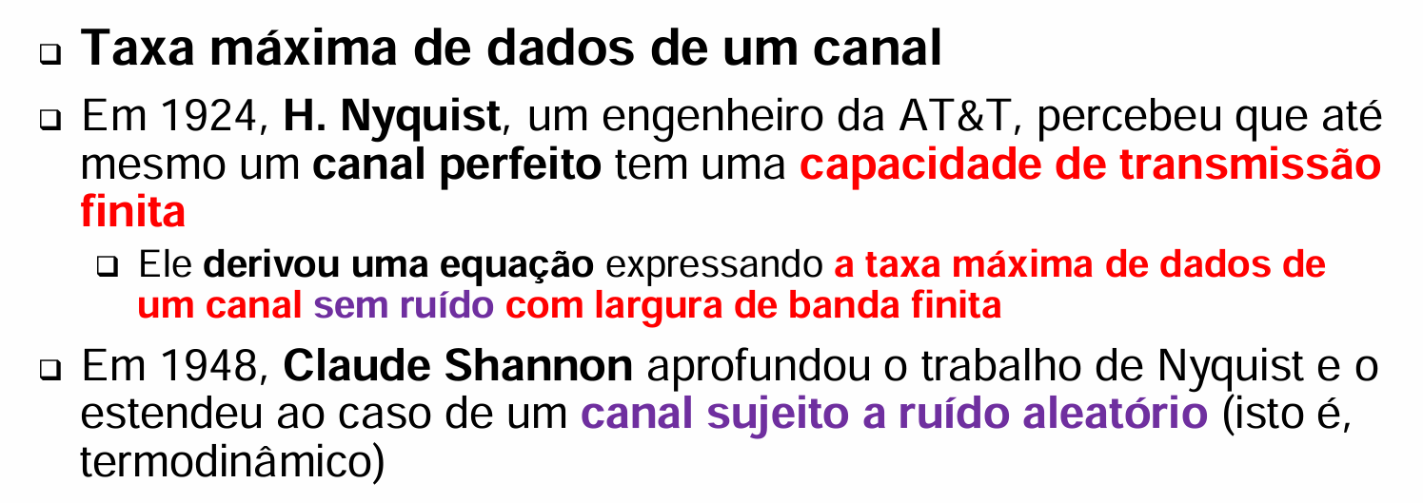
Taxa máxima de um canal

Slide 5
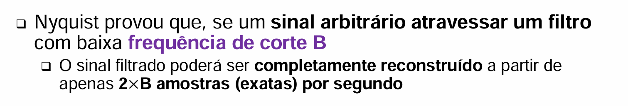
Teorema de Nyquist com a taxa de amostragem

Slide 6
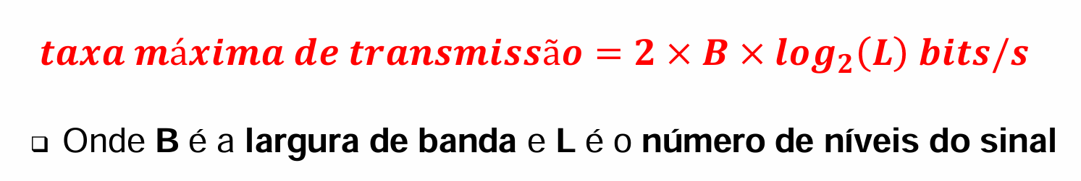
Taxa máxima de um canal

Slide 7
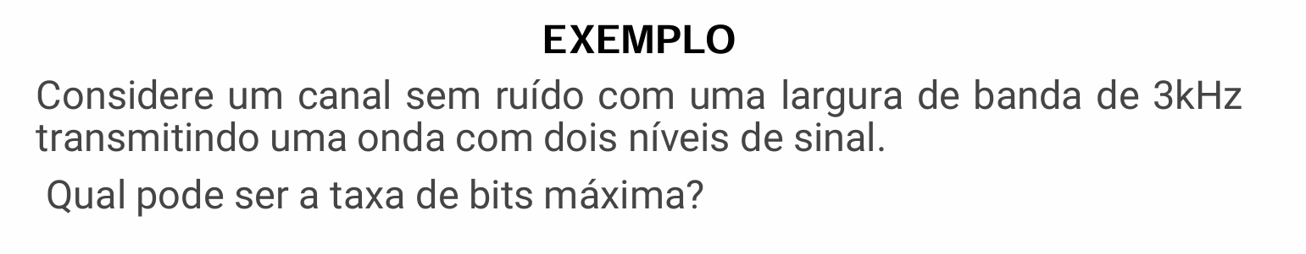
Taxa máxima de um canal

Slide 8
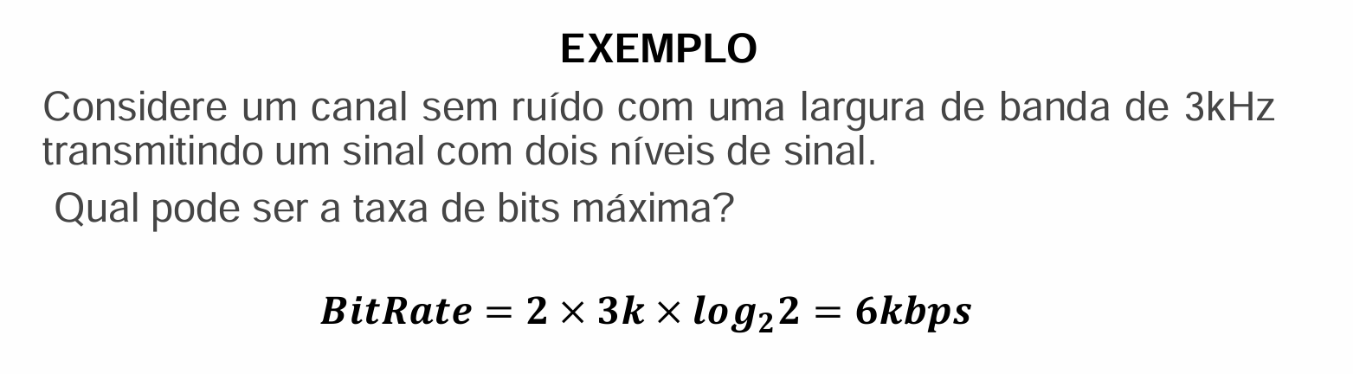
Taxa máxima de um canal

Slide 9
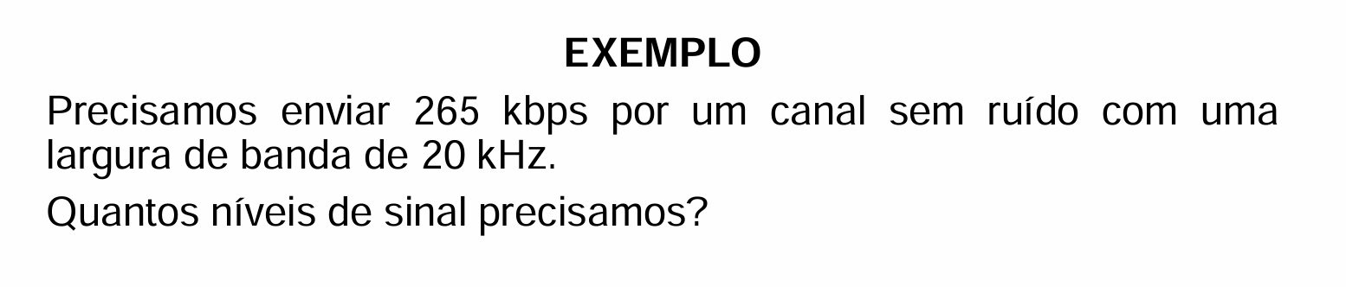
Taxa máxima de um canal

Slide 10
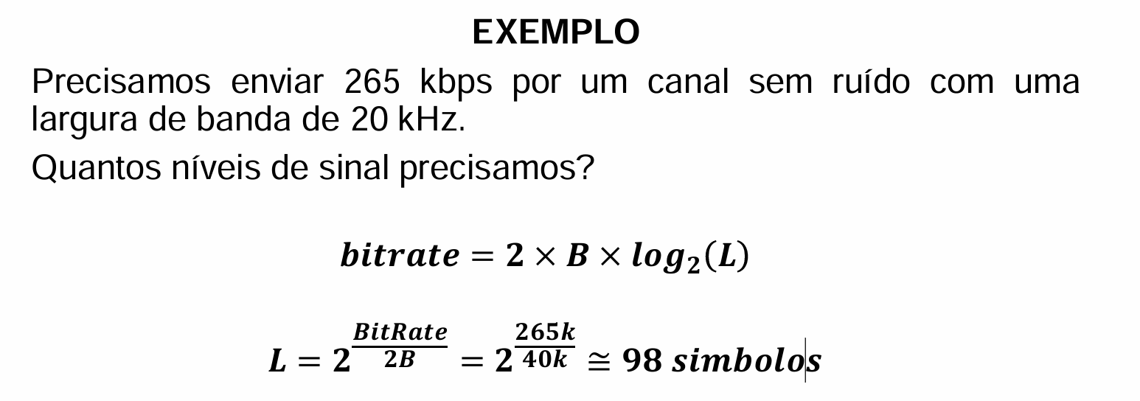
Taxa máxima de um canal

Slide 11
Taxa máxima de um canal x taxa de amostragem
Taxa de Amostragem (Sample Rate)
A taxa de amostragem (medida em Hertz - Hz) se refere à frequência com que um sinal analógico é "medido" ou "fotografado" para ser convertido em um sinal digital. Ela é fundamental no processo de conversão analógico-digital.
Taxa de Transmissão (Bit Rate / Data Rate)
A taxa de transmissão (medida em bits por segundo - bps) se refere à velocidade com que os dados digitais são transferidos ou transmitidos através de um canal de comunicação. É a quantidade de bits de informação que podem passar por um ponto em um segundo.

Slide 12
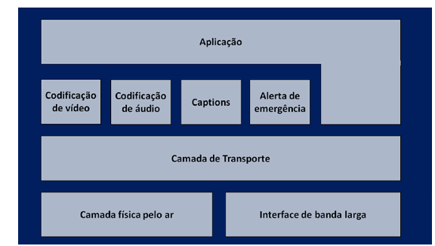
ARQUITETURA DA TV DIGITAL

Slide 13
Codificação de Canal
O DTV e o DTV+ possuem 2 códigos de correção de erro, que são a codificação interna e a codificação externa.

Slide 14
Codificação de Canal
Substituição do código Viterbi pelo LDPC (Low-Density Parity Check).
Substituição do Reed-Solomon pelo BCH para maior eficiência em conjunto com o LDPC.
Uso de entrelaçador único adaptativo, dependente da modulação e codificação.

Slide 15
Codificação de Canal
Outra novidade do DTV+ são os entrelaçadores. O DTV possui três (3) entrelaçadores distintos.
O DTV+ possui apenas um (1) entrelaçador que depende da taxa de codificação LDPC e da ordem de modulação. O entrelaçador único tem a mesma função de dispersão de energia, dispersão de erros em rajada

Slide 16
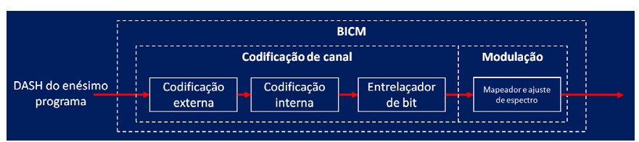
Codificação de Canal

Slide 17
modulação
A principal novidade da modulação é a constelação não uniforme, conhecida como NUC (Non Uniform Constellation). O NUC é um esquema de modulação, onde os pontos da constelação são espaçados de forma assimétrica e sem forma definida.
DTV possui os esquemas de modulação QPSK, 16 QAM e 64 QAM.
DTV+ possui os esquemas de modulação QPSK, 16 QNUC, 64 QNUC, 256 QNUC, 1KQNUC e 4KQNUC

Slide 18
16 QNUC
Modulação 16 QNUC (16-ary Quadrature Non-Uniform Constellation):
16-ary (16 pontos): Significa que cada símbolo transmitido pode representar um de 16 estados possíveis. Como =16, isso indica que cada símbolo de 16 QNUC carrega 4 bits de informação.
Quadrature (Quadrature Amplitude Modulation - QAM base): Sugere que a modulação utiliza duas portadoras que estão em quadratura (defasadas em 90 graus), permitindo a transmissão de múltiplos bits por símbolo ao variar tanto a amplitude quanto a fase do sinal.
Non-Uniform (Não Uniforme): Este é o ponto chave e distintivo. Em uma modulação QAM uniforme (como a 16-QAM padrão), os pontos na constelação são igualmente espaçados. Em uma constelação não uniforme, como a QNUC, os pontos são espaçados de forma desigual.

Slide 19
16 QNUC
Por que não uniforme?

Slide 20
16 QNUC
A principal razão para usar uma constelação não uniforme, especialmente em conjunto com códigos de correção de erros (como LDPC), é otimizar o desempenho do sistema em termos de taxa de bits e robustez ao ruído.

Slide 21
16 QNUC
Proteger bits mais importantes: Ao afastar os pontos que representam sequências de bits mais críticas, a distância mínima euclidiana entre esses pontos aumenta, tornando-os mais robustos ao ruído e, consequentemente, diminuindo a probabilidade de erro para esses bits.
Otimizar o desempenho com códigos de correção de erros: Quando a modulação é usada em conjunto com um código LDPC (ou qualquer outro código de canal), a forma não uniforme da constelação pode ser projetada para complementar as características do código. Isso permite que o sistema como um todo atinja uma taxa de erro de bits (BER) melhor para uma dada relação sinal-ruído (SNR) ou alcance uma maior eficiência espectral.

Slide 22
OFDM Avançado
Aumento no número de portadoras (de 5.617 para 27.649).
Aumento da robustez contra o desvanecimento de frequência seletivo

Slide 23
Tecnologias adicionais
LDM (Layered Division Multiplexing): duas camadas simultâneas de dados com diferentes potências.
MIMO 2x2: uso de múltiplas antenas para dobrar a taxa de transmissão.
TxID: identificação da estação transmissora para segmentação geográfica de conteúdo.

Slide 24
conclusão
As melhorias da codificação de canal e da modulação, assim como implementação de novas tecnologias, como BICM, LDPC, QNUC, MIMO, LDM e TxID são essenciais para que o DTV+ ofereça os novos serviços para toda a população

Slide 25
atividade
A modulação QNUC oferece vantagens em canais ruidosos, mas será eficiente em todos os cenários urbanos?
As antenas MIMO 2X2 requer maior consumo energético. Como isso afeta o planejamento de estações transmissoras?
Como garantir a privacidade do usuário em transmissões segmentadas por localidade devido a tecnologia TxID?

